Slide 1
Эффективное использование моделей организации знаний для тематического поиска в электронных ресурсах
Винберг Андрей Анатольевич,
Лаврёнова Ольга Александровна
Российская государственная библиотека

Slide 2
Доклад посвящён вопросам развития тематического поиска в электронных ресурсах библиотек с обеспечением обогащения запросов пользователей на основе систем (моделей) организации знаний (Knowlege Organization Systems, KOS).

Slide 3
Превалируют 3 разновидности стратегии поиска пользователями сетевых ресурсов:
получение публикаций по заданному системе слову или сочетанию слов; требуется точность результата; полнота не принимается во внимание;
обнаружение системой максимума публикаций по заданной теме; важна полнота;
предварительный поиск в структурированной информации по интересующей области знания, построение маршрута поиска, например, в классификаторе + связи между науками!!!

Slide 4
Создавая классификационные системы, библиотеки ориентируются на все перечисленные типы пользователей, предлагая им соответствующие сервисы.

Slide 5
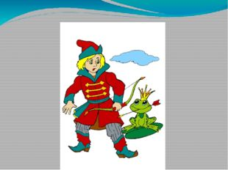
Результат Ивана-царевича
И отправили 3
брата запросы
со словом
«невеста»…
Чудом выкрутился…

Slide 6
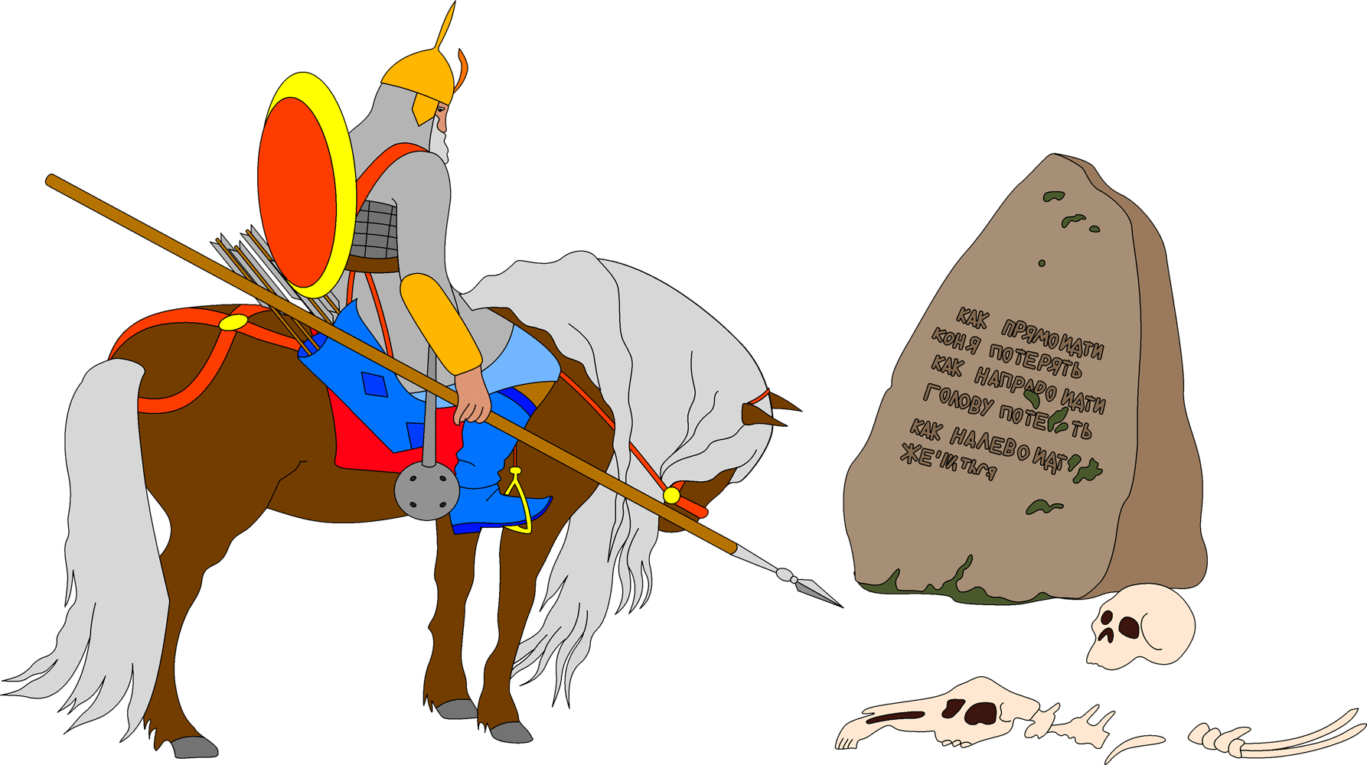

Более успешен поиск у богатыря на распутье. Ещё оптимистичнее выглядит поиск с помощью клубочка в качестве универсального навигатора.
Классификационный индекс содержит маршрут поиска документов по теме.

Slide 7
Полная цепочка словесных формулировок для индекса Ш145.3-32 Филологические науки. Художественная литература -- Языкознание -- Языки мира –Финно-угорские языки -- Угорская группа языков--Обско-угорские языки --Хантыйский (остяцкий) язык --Лексикология -- Семантика (семасиология)

Slide 8
Пример. Аспирант в рамках исследования какого-либо явления в угорской группе языков проводит поиск в сети Интернет по этому словосочетанию.
Без классификации могут быть не обнаружены тексты по следующим языкам: хантыйский (остяцкий), мансийский (вогульский), венгерский и по обско-угорским языкам в целом.
Иерархические структуры классификаций моделируют знания о смысловых связях между понятиями и добавляют их в запрос, обогащая его.

Slide 9
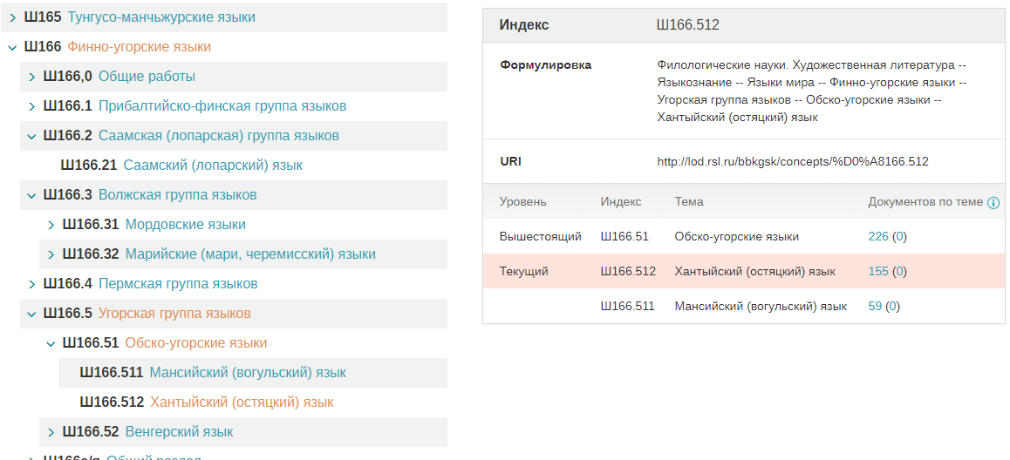
Страница поиска в Классификационной системе знаний

Slide 10
Три способа использовании Классификационной модели знаний ББК в РГБ
путём ввода в библиографические записи (БЗ) словесных формулировок индексов для автоматического учёта смысловых связей при поиске (волшебный клубок – навигатор);
на основе создания системы навигации по виртуальным разделителям Генерального систематического каталога (ГСК) (навигация с участием пользователя);
публикация Классификационной системы в среде Semantic Web по технологии связанных открытых данных; возможность связывания с другими словарями для обогащения запросов (клубочек покатился по всему свету).

Slide 11
Классификационная система организации знаний на основе ББК/ГСК https://lod.rsl.ru

Slide 12
Выполнен проект «Представление классификационных метаданных электронных библиотек по технологии связанных открытых данных (Linked Open Data». Грант РФФИ № 15-07-05265.

Slide 13
ПРЕДЛАГАЕМ! Дополнительные возможности использования классификационной модели знаний: - моделирование тематики деятельности научной организации, в частности, публикаций; - построение логики собственных научных публикаций с учётом структуры знаний. И т.д.

Slide 14
Формирование связанных открытых данных (упрощённо)
Каждый ресурс получает URI (Uniform Resource Identifier).
Выбираются и/или создаются пространства имён (абстрактные хранилища, множества).
Строятся утверждения о ресурсе в форме триплетов (троек) «субъект - предикат - объект» (ресурс - свойство ресурса – значение свойства).

Slide 15
Автоматическое обогащение запроса пользователя
Эквиваленты слов из формулировок (грамматические формы, словообразование).
Иерархические и ассоциативные связи между индексами, которыми описано содержание ресурсов. Синонимия.
Использование Классификационной системы для поиска из одной точки в системах с разными средствами тематического поиска.

Slide 16
Возможные связанные ресурсы для обогащения запросов:
средние и сокращённые варианты таблиц ББК; перевод таблиц на английский язык;
таблицы УДК, представленные в LOD, и другие классификации,
словари (например, нормативные файлы имён лиц, наименований организаций, предметных рубрик, географических названий),
тезаурус по медицине MeSH.

Slide 17
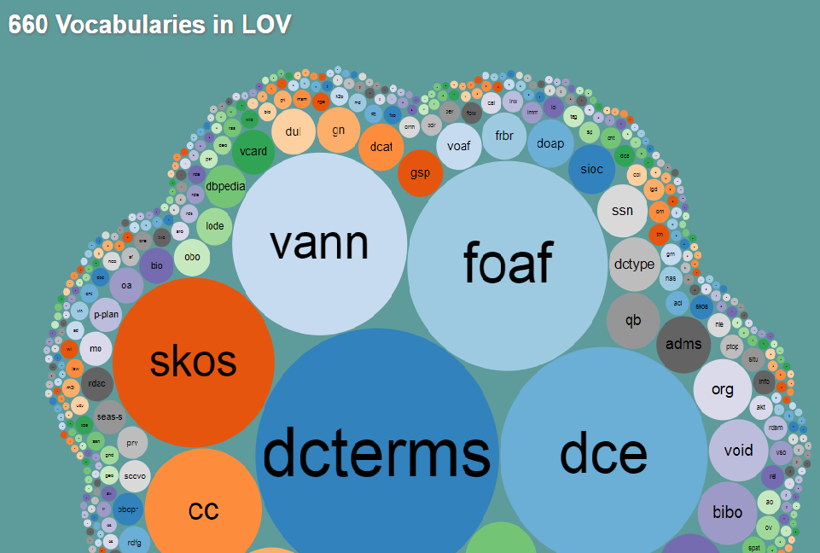

Slide 18
Рассмотрим технологию поиска информации в нашей Классификационной системе организации знаний на основе ББК (Представлена последовательность экранов поиска)

Slide 19
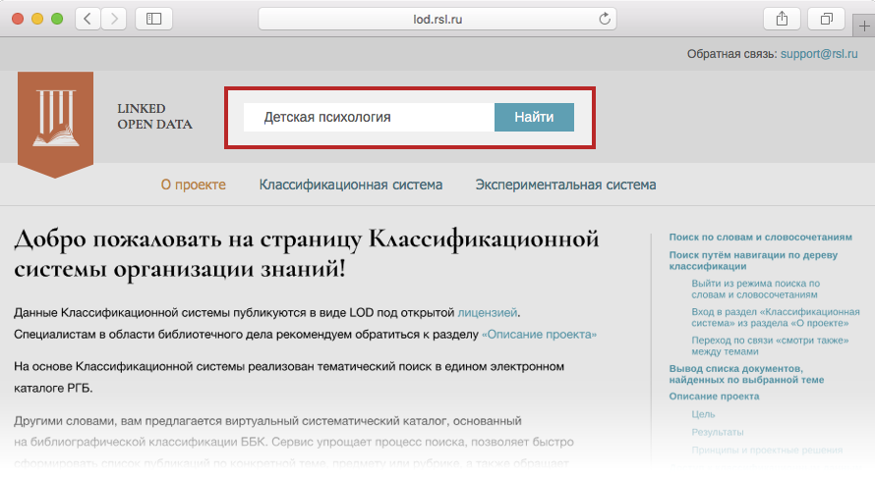

Slide 20
В списке тем, найденных по запросу «детская психология», выбрана тема 10. нажатием строки «документов в электронном каталоге» получаем количество документов по теме и смежным темам

Slide 21
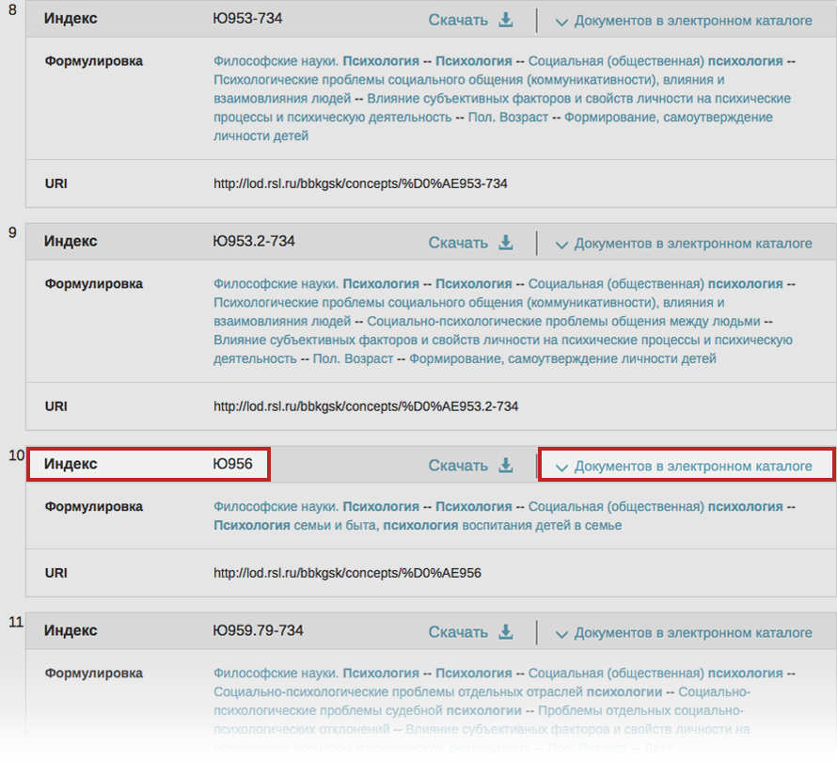

Slide 22
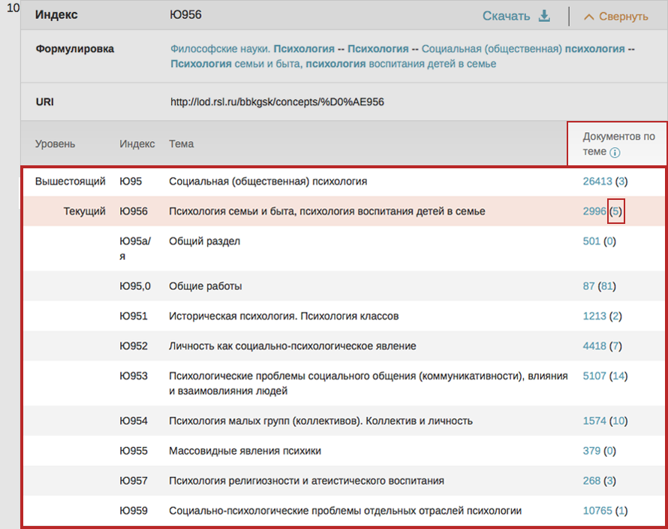

Slide 23
При желании, Путём нажатия строки «формулировка» переходим в соответствующее место иерархического дерева классификационной модели»

Slide 24
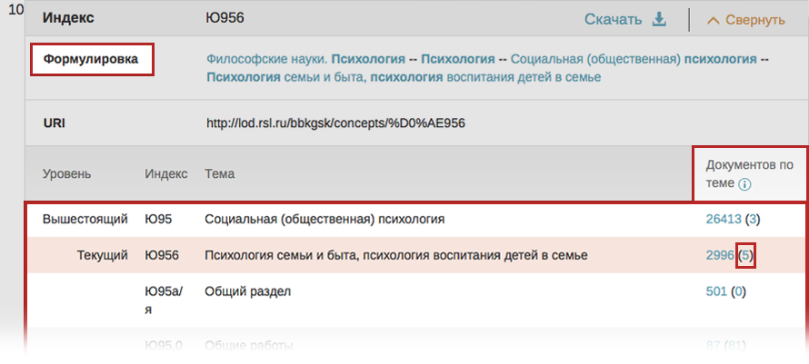

Slide 25
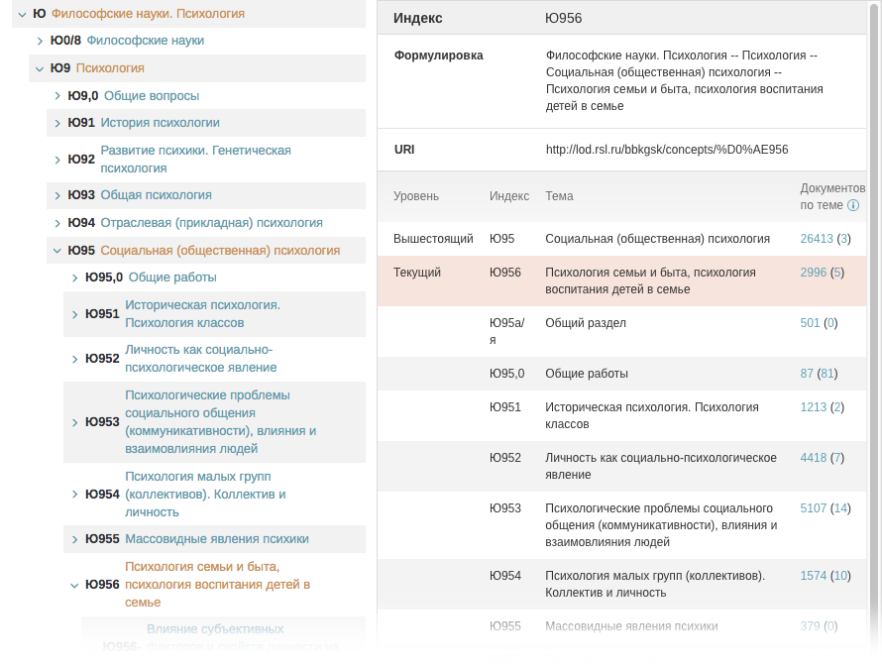

Slide 26
Можно провести дополнительный поиск по ссылке «смотри также» и попасть в другую ветвь иерархического дерева

Slide 27
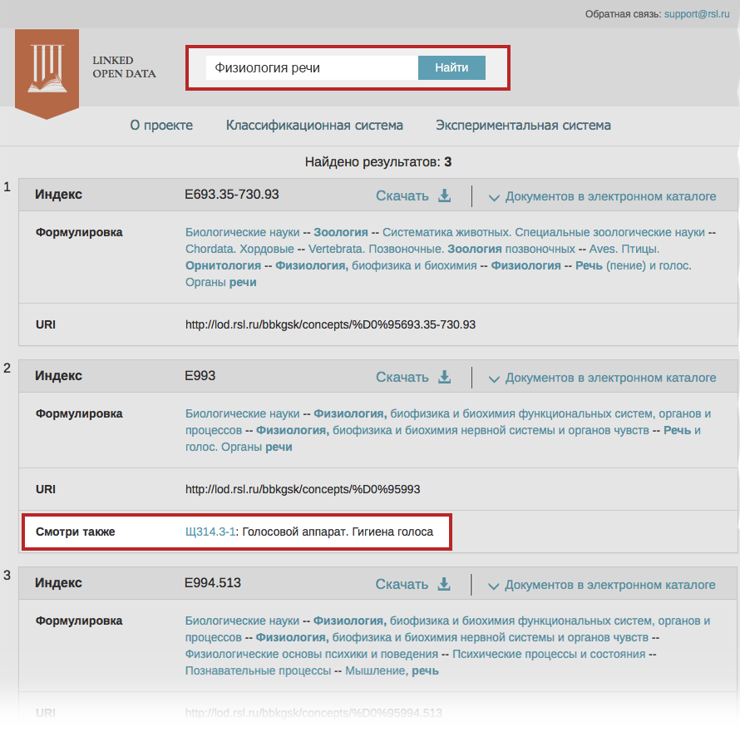

Slide 28
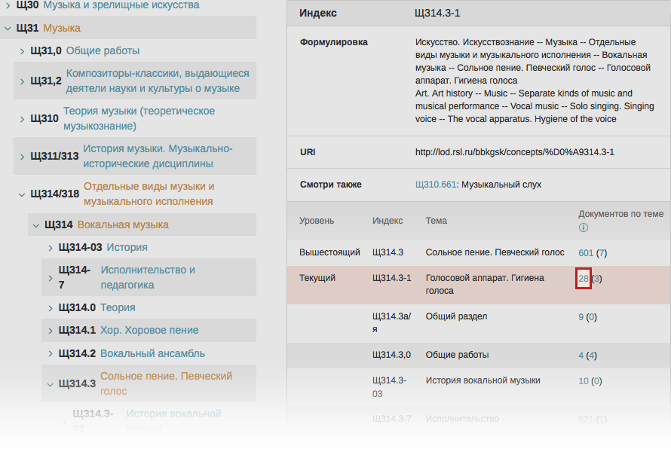

Slide 29
Фрагмент результата поиска в виде перечня библиографических записей, найденных по рассмотренным выше запросам, представлен на следующем слайде

Slide 30
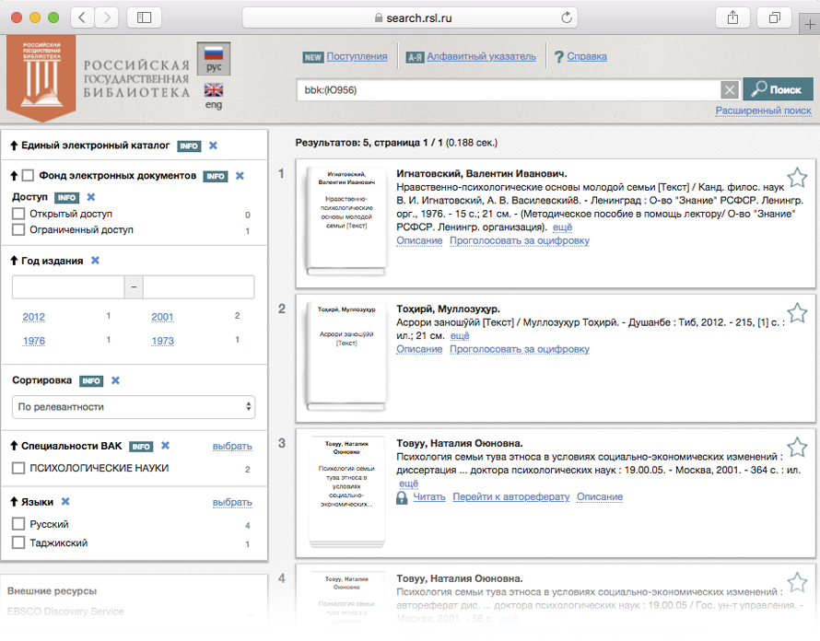

Slide 31
СПАСИБО
ЗА ВНИМАНИЕ!

